Slide 1
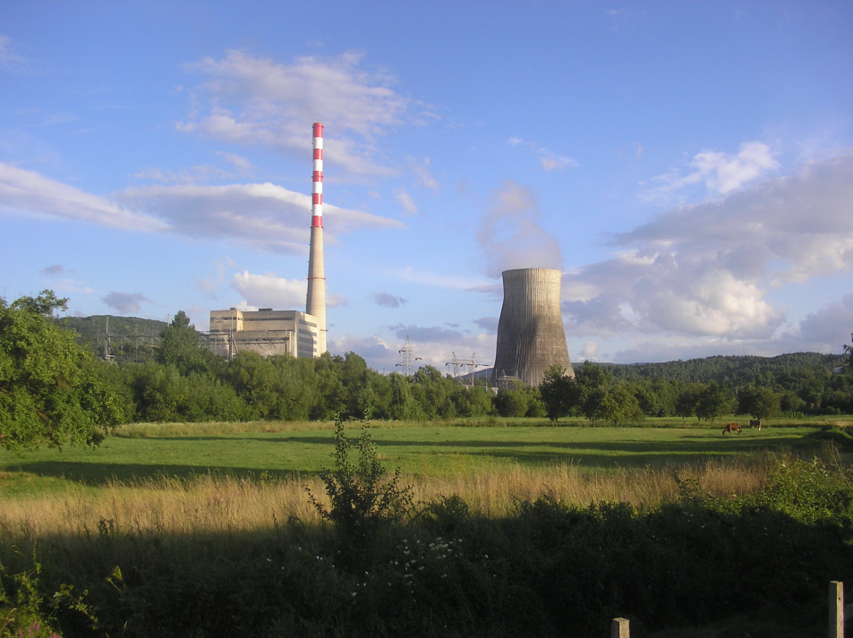
Dobrilo Gačević, Milorad Vemić, EPCG_TE “Pljevlja”
Pržno, 16. - 19.05.2011.
ISPITIVANJE EFEKATA PROJEKTA POVEĆANJA SNAGE TE „PLJEVLJA“

Slide 2
POTREBA REKONSTRUKCIJE I MODERNIZACIJE ENERGETSKE OPREME ELEKTRANA
Starenje i amortizacija opreme
Neophodnost rekonstrukcija i modernizacije u cilju produženja radnog vijeka
Mogućnosti poboljšanja efikasnosti, povećanjasnage
Uslovi izvođenja:
Nepovoljan vremenski okvir za izvođenje/radovi se moraju smjestiti u redovne godišnje remonte,
Relativno mala specifična ulaganja u odnosu na alternativna rješenja ,
Mogućnost faznog izvođenja,
Značajni ekonomski efekti

Slide 3
STANJE GLAVNE OPREME TEP PRIJE IZVOĐENJA PROJEKTA
Rekonstrukcija kotla 2001., 2007.,
Turbina K210-130-3 – pouzdanost, uz redovno održavanje,
Generator TVV 200-2a- zamijenjen 1996.,
Blok transformator- pouzdan, uz redovno praćenje stanja izolacionog sistema,
Pobudni sistem generatora- relativno visoka pouzdanost do pošetka 2009., kad je otkazao,
Pomoćni objekti

Slide 4
MOGUĆNOSTI O POVEĆANJA EFIKASNOSTI TE „PLJEVLJA“
Prevod bloka na šemu sa povišenom efikasnošću,
Potrebne rekonstrukcije na kotlu za povećanje produkcije pare za varijantu povećanja snage putem povećanja protoka pare kroz turbinu,
Revitalizacija, modernizacija turbine(prema preporukama proizvođača),

Slide 5
Povećanje efikasnosti bloka

Slide 6
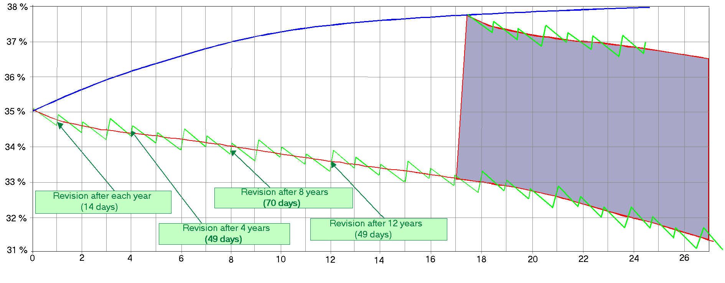
Revitalizacija, modernizacija turbine
Osnovni koncept:
Efekt tehničkog progresa
Efekt modernizacije bloka-dodatna proizvodnja

Slide 7
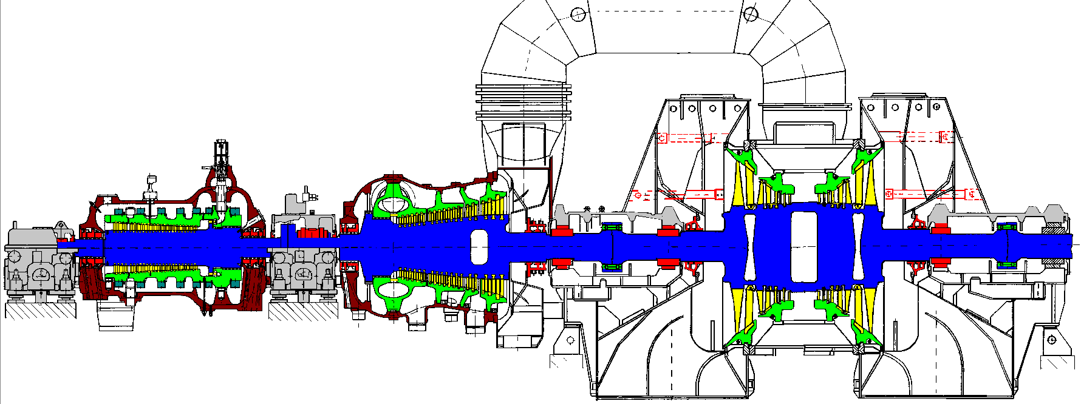
Revitalizacija, modernizacija turbine
Etapni pristup modernizaciji turbine
II faza
III faza
I faza

Slide 8
IZVOĐENJE PROJEKTA
Prikupljanje potrebnih informacija za projekat
Prethodna ispitivanja kotla, turbine, generatora; ocjene mogućnosti,
Razrada mjera,
Obezbjeđenje garancija za planirane efekte (ugovorne obaveze).
Izvođenje u okviru rekonstrukcije i modernizacije elektrane u 2009., sa sledećim obimom:
Zamjena elektrofilterskog postrojenja,
Zamjena razvoda sopstvene potrošnje 6 i 0.4kV, 220V DC,
Zamjena sistema upravljanja glavnom opremom,
Zamjena sistema pobude generatora,
Ugradnja generatorskog prekidača na sabirnicama između generatora i blok transformatora,
Povećanje snage i efikasnosti turbine
Vrijeme izvođenja: 7 mj. od zaustavljanja do starta TEP ( 17.5. – 16.12. 2009.)

Slide 9
ISPITIVANJA TURBINE
Osnova ispitivanja:
tri ogleda prije i poslije rekonstrukcije sa protocima svježe pare kroz turbinu od 645t/h, 670t/h i 700t/h i nom.parametrima pare,
Ista metodologija mjerenja u oba ispitivanja,
Svođenje pokazatelja na ugovorene uslove.
Rezultati-zaključak:
propusna sposobnost turbine i postojeće rezerve čvrstoće materijala omogućuju da se poveća protok sveže pare kroz turbinu sa nominalnih 670t/h do 700t/h, uz preduzete tehničke mjere u CVP i CSP.
U nominalnim uslovima ovim se snaga turbine može povećati sa sadašnjih 210MW na 220MW.
Maksimalno dozvoljeni pritisak u komori regulacionog stepena CVP pri tome se povećava do 10MPa.

Slide 10
ISPITIVANJA GENERATORA
Osnova ispitivanja:
Toplotna ispitivanja u četiri ogleda zagrijevanja sa snagom od 0,6;0,75;0,9 i 1,0Pnom (aktivna snaga), nominalnom faktoru snage i nominalnim parametrima hlađenja,
Određivanje pobudne struje i regulacionih karakteristika,
Određivanja toplotnih karakteristika konstruktivnih djelova generatora,
Izrada karte dozvoljenih opterećenja
Osnovni rezultat- zaključak:
maksimalno dozvoljena trajna snaga 218,5MW, za nominalni faktor snage 0,85, nominalni napon i nominalne uslove hlađenja (ΔP=8,5MW)

Slide 11
ISPITIVANJA GENERATORA

Slide 12
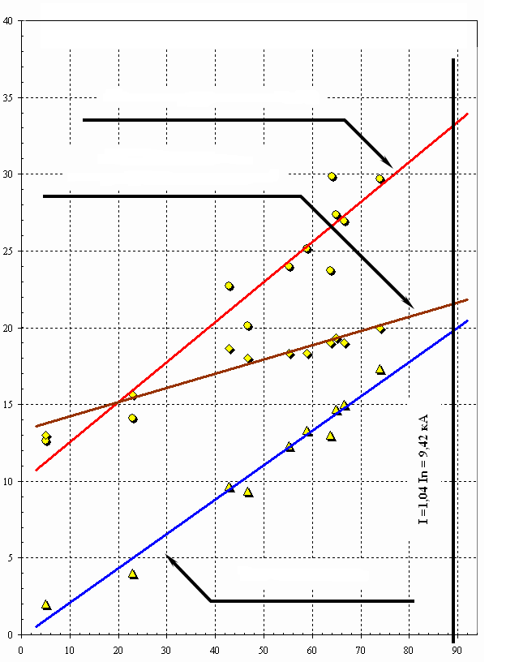
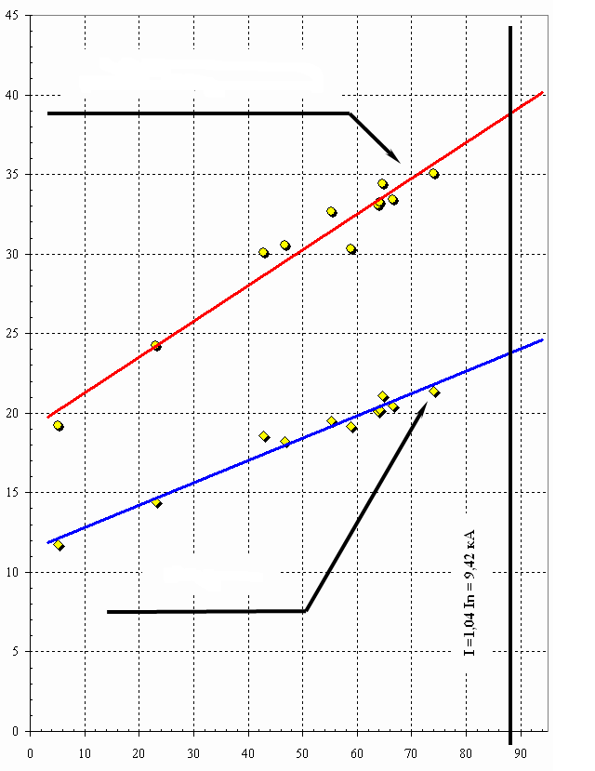
ISPITIVANJA GENERATORA
Prekoračenje temperature, ⁰C
Δθ, °C
Porast temperature gvožđa statora
Max.temperatura namotaja statora
Razlika temp.Max.-Min namotaja statora
Porast temperature rashladnog gasa
Porast temp. destilata
I², kA²

Slide 13
ISPITIVANJA GENERATORA
Parametar | Vrijednost
Temperatura hladnog gasa,⁰C | 32 i niže
Aktivna snaga, MW | 218,5
Struja statora, A | 9423
Max.struja rotora, A | 2760
Faktor snage | 0,85
Naziv elementa | Temperatura, ⁰C
 | Najveća u radu | Dopuštena po NTD
Namotaj rotora | 105,0 | 115,0
Namotaj statora:
Maksimalna | 75,0 | 75,0
Razlika između najviše i najniže vrijednosti | 22,0 | 20,0
Destilat na izlazu iz namotaja | 65,0 | 85,0
Aktivni čelik statora (max) | 70,0 | 105,0
Topli gas generatora | 60,0 | 75,0

Slide 14
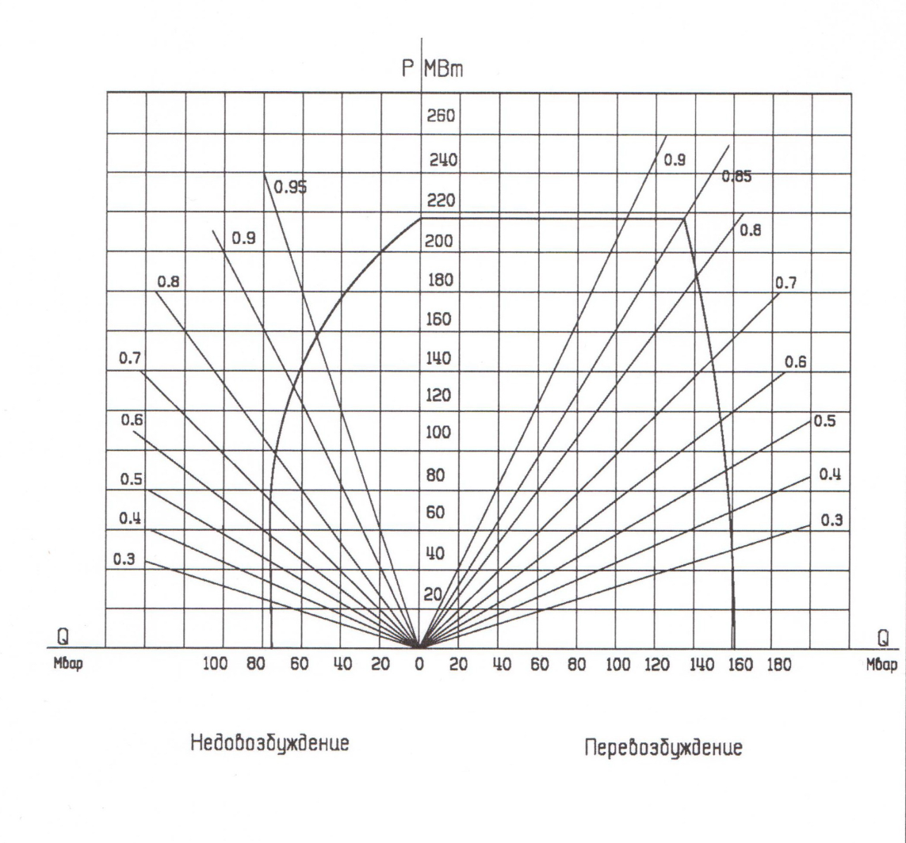
Ispitivanja generatora

Slide 15
ZAKLJUČCI
propusna sposobnost turbine i postojeće rezerve čvrstoće materijala omogućuju da se poveća protok sveže pare kroz turbinu sa nominalnih 670t/h do 700t/h,
U nominalnim uslovima ovim se, bez dodatnih oduzimanja pare, snaga turbine može povećati sa sadašnjih 210MW na 220MW. Maksimalno dozvoljeni pritisak u komori regulacionog stepena CVP pri tome se povećava do 10MPa.
Toplotna ispitivanja generatora pokazala su, na osnovu krivih zagrijavanja konstruktivnih djelova, da je njegova maksimalno dozvoljena trajna snaga 218,5MW, za nominalni faktor snage 0,85, nominalni napon i nominalne uslove hlađenja,
Iskorišćenje rezervi čvrstoće i povećanje termodinamičkih naprezanja turbine, kao i povećanje temperatura konstruktivnih djelova generatora u radu sa povišenom snagom, znači i veći rizik u odnosu na rad sa nominalnom snagom, što iziskuje kvalitetan i stalan nadzor nad radom opreme i potrebne mjere dijagnostike stanja tokom redovnih pregleda i remonta.

